Slide 1


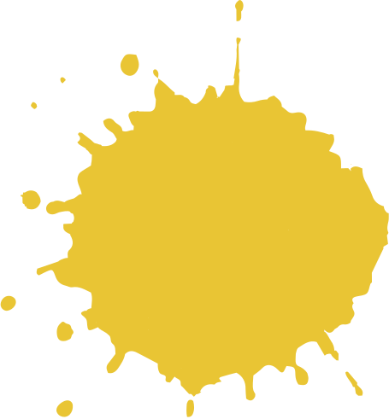









GIMP

Slide 2



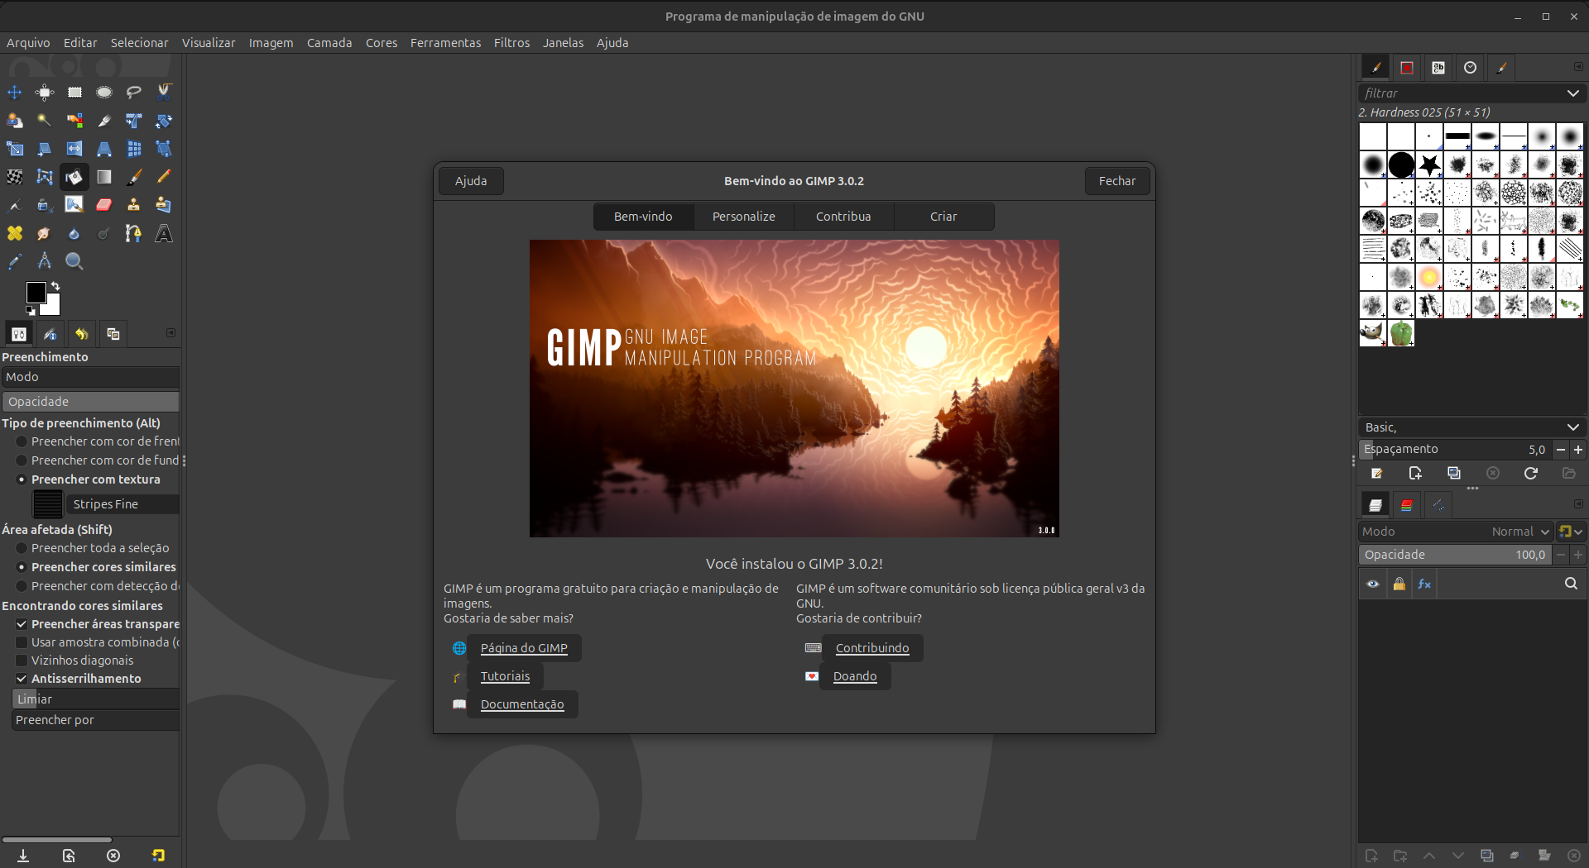
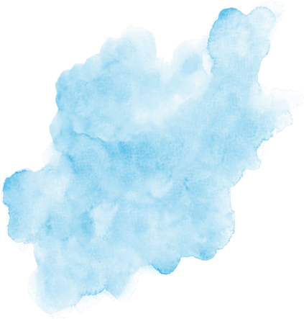
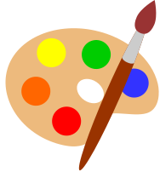
GIMP
O GNU Image Manipulation Program (GIMP) é um editor de imagens raster gratuito e de código aberto criado em 1996, repleto de recursos avançados para edição, composição e criação de gráficos profissionais.

Slide 3

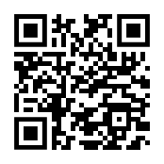
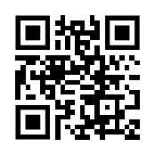
Comunidade
→ O projeto é mantido por Michael Natterer, Jehan Pagès e centenas de contribuidores
→ Contribuições de correção de bugs, novas funcionalidades, e até traduções.
→ Atualizações anunciadas em GIMP News
GitLab
GIMP News

Slide 4

Open Source
Software que é livre para ser copiado, modificado e redistribuído sem restrições.
Vantagens:
Transparência e segurança, Reconhecimento profissional em contibuições
Inclusão digital para todos

Slide 5

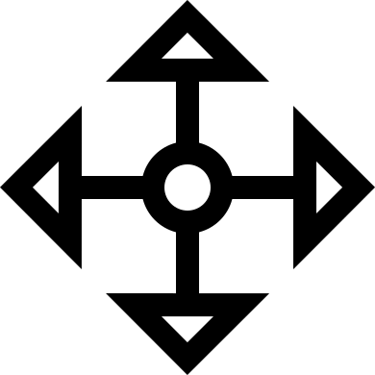



Funcionalidades
Ferramentas mover, rotacionar, alterar perspectiva, 3D
Ferramentas de seleção avançadas com varinha mágica, seleção por cor, laço, vetores, elipse, e mais

Slide 6
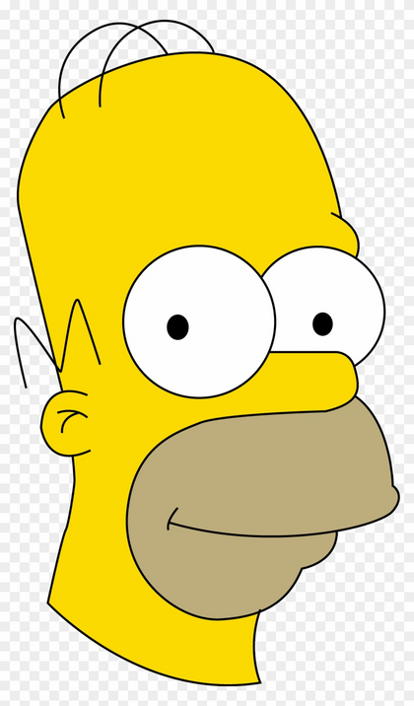
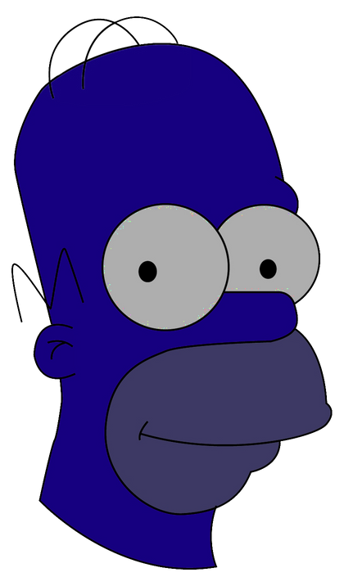
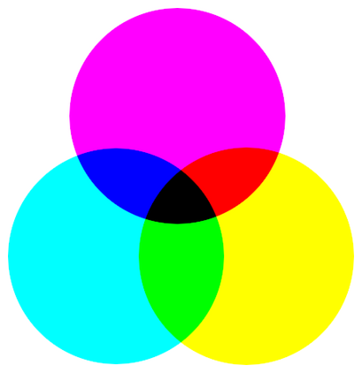
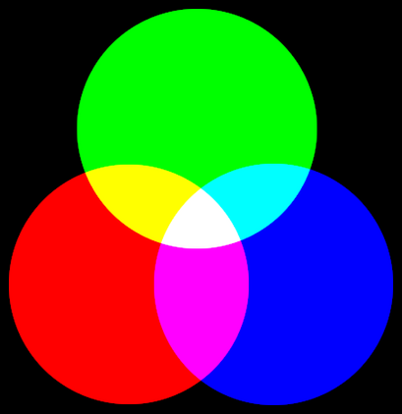
Funcionalidades
Modo Subtrair
Modo Adicionar
Filtros para modificar exposição, saturação, brilho, contraste, níveis, curvas e outras propriedades da imagem
Suporte a camadas, máscaras de camada, modos de mesclagem e grupos de camadas

Slide 7
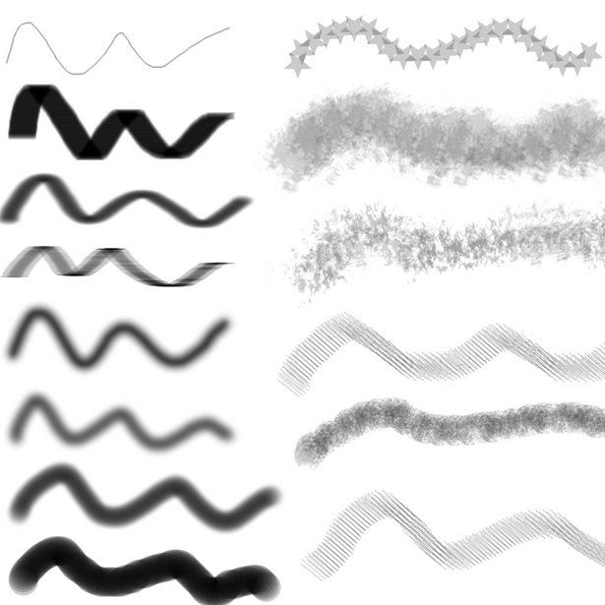
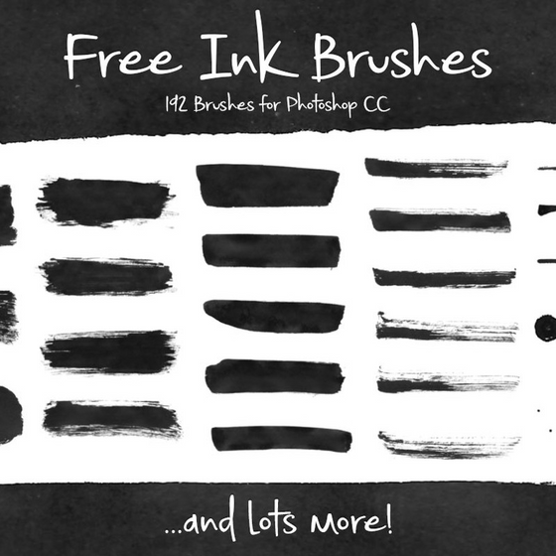
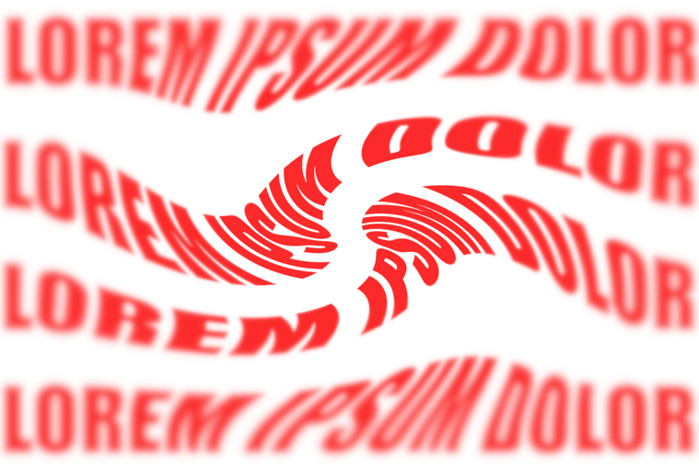
Funcionalidades
Diversos tipos de pincéis, com suporte a personalização e instalação de pincéis customizados
Distorções e ferramentas de desfoque

Slide 8

Detalhes
Plataformas e compatibilidade
Compatível com Linux, Windows e macOS
Não possui versão oficial para mobile
Funciona bem em sistemas mais modestos, o que o torna acessível em termos de hardware
Interface e idiomas
Disponível em mais de 30 idiomas diferentes, incluindo o português, com tradução mantida pela comunidade
Interface personalizável, com possibilidade de alterar tamanho de ícones, temas escuros, entre outros

Slide 9
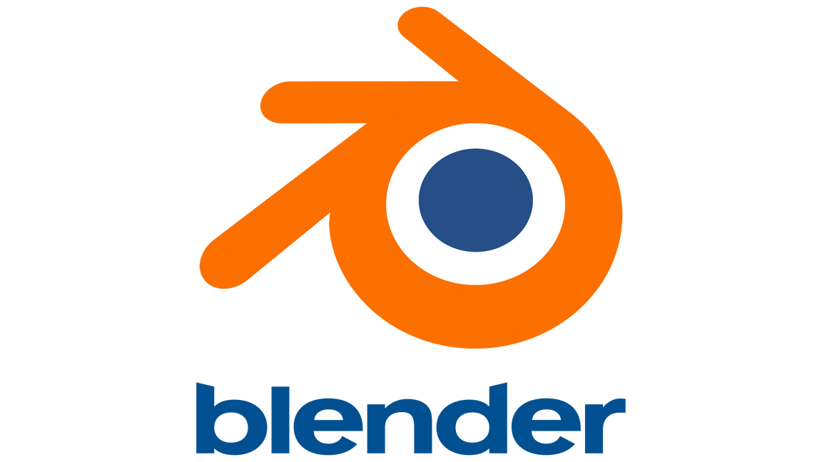
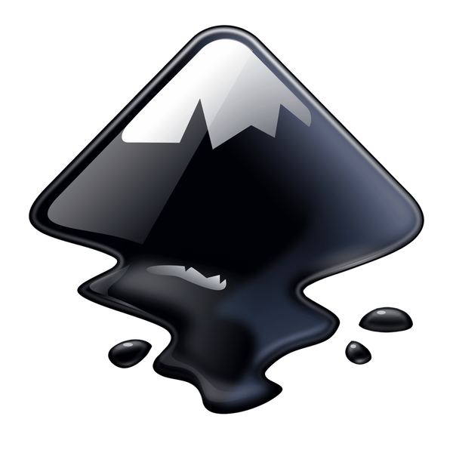
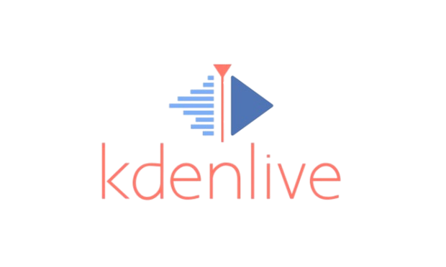
Detalhes
Integre ao seu Workflow
Integra-se bem com softwares como o Inkscape (vetores) e Blender (3D) como parte de um fluxo de trabalho criativo livre
Pode ser usado para texturização no Blender, e para finalizar ilustrações feitas no Inkscape

Slide 10
Pros e Cons
✅ VANTAGENS
💸 Gratuito e de código aberto
🧩 Altamente personalizável com plugins e scripts
🧑‍💻 Multiplataforma (Windows, macOS, Linux)
👥 Comunidade ativa, com versões adaptadas como o PhotoGIMP
🧠 Recursos avançados como camadas e máscaras
❌ DESVANTAGENS
⚙️ Interface menos intuitiva em relação a outros programas
🔄 Atualizações mais espaçadas
🤖 Falta de ferramentas com IA
🗂️ Problemas com arquivos proprietários (ex: PSD complexos)

Slide 11
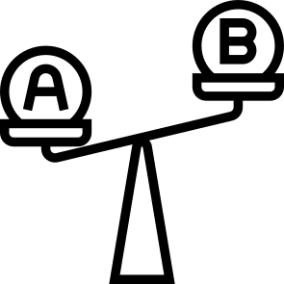


Comparações
PHOTOSHOP
Recursos avançados com IA
Compatibilidade total com o ecossistema Adobe
Mensalidade elevada
Requisitos de hardware elevados
AFFINITY PHOTO
Edição de arte vetorial
Preço único acessível (sem assinatura)
Boa performance mesmo em máquinas mais modestas
Menor frequência de atualizações
Menos plugins e integrações
Comunidade menor em comparação com GIMP ou Photoshop

Slide 12
Comparações
FIRE ALPACA
Foco em ilustração e mangá
Ferramentas específicas como régua de perspectiva e pincéis otimizados
Rápido e responsivo, mesmo em máquinas mais fracas
Limitado para edição de fotos e manipulação de imagens complexas
Poucos recursos profissionais
PAINT.NET
Extremamente intuitivo, ideal para iniciantes
Excelente para edições simples e rápidas
Leve e rápido
Recursos limitados para design avançado
Sem suporte nativo a funcionalidades avançadas (máscaras, canais)

Slide 13

Agradecimentos

